Slide 1
Энергетические ресурсы

Slide 2
Энергетические ресурсы-это…
нефть;
природный газ;
каменный и бурый уголь;
горючие сланцы;
торф (невозобновляемые ресурсы литосферы);
древесина (возобновляемый ресурс);
гидроэнергия.

Slide 3
Нефть — сложная многокомпонентная
взаиморастворимая смесь
газообразных, жидких и твердых
углеводородов различного
химического строения с числом углеродных атомов до 100 и более с примесью гетеро-
органических
соединений серы,
азота, кислорода и
некоторых металлов.

Slide 4
Ресурсы и месторождения нефти
Мировые извлекаемые запасы нефти оцениваются в 141,3 миллиарда тонн. Этих запасов при нынешних объемах добычи нефти хватит на 42 года. Из них 66,4 % расположено в странах Ближнего и Среднего Востока.

Slide 5
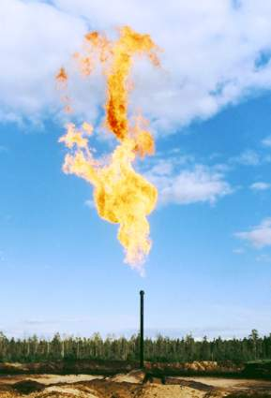
Можно добавить, что геологический сосед нефти – природный газ – тоже непростое по своему составу вещество. Больше всего – до 95% по объему – в этой смеси метана.

Slide 6
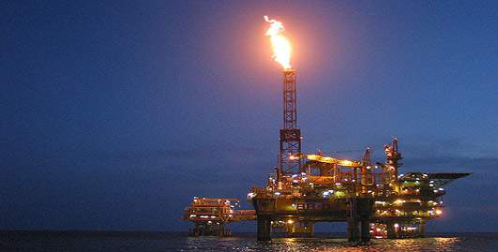
Использование природного газа началось давно, но осуществлялось поначалу лишь в местах его естественных выходов на поверхность. В Дагестане, Азербайджане, Иране и других восточных районах.

Slide 7
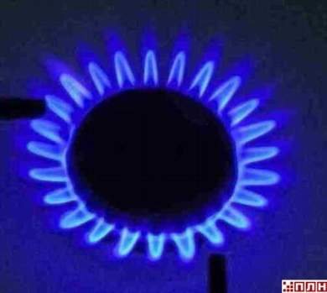
В течение многих столетий человек использовал такие подарки природы, но промышленным освоением эти случаи не назовешь. Лишь в середине 19 века природный газ становится технологическим топливом, и одним из первых примеров можно привести стекольное производство, организованное на базе
месторождения
Дагестанские огни.

Slide 8
Применение.
Нефть и газ — уникальные и исключительно полезные ископаемые. Продукты их переработки применяют практически во всех отраслях промышленности, на всех видах транспорта, в военном и гражданском строительстве, сельском хозяйстве, энергетике, в быту и т. д. Из нефти и газа вырабатывают разнообразные химические материалы, такие как пластмассы, синтетические волокна, каучуки, лаки, краски, дорожные и строительные битумы, моющие средства и мн. др.

Slide 9
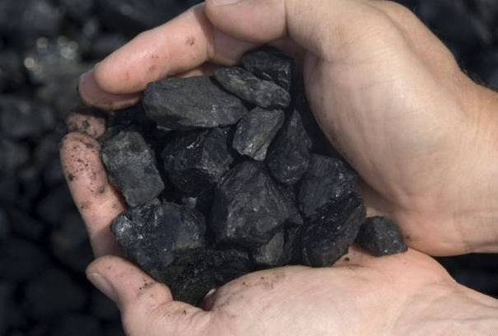
Уголь
Каменный уголь — топливо более ценное, чем бурый уголь. Содержание золы в нем колеблется от 5,5 до 20% и влаги от 2 до 25%- Теплота сгорания каменного угля 17 200— 30 800 кДж/кг. Каменные угли применяются как для непосредственного отопления печей, так и для получения из них искусственного газообразного и твердого топлива. В нагревательных печах наиболее удобен для сжигания уголь с большим содержанием летучих составляющих, т. е. длиннопламенный, так как длинное пламя создает возможность более равномерного нагрева материала в печи.

Slide 11
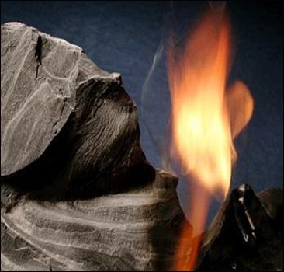
Горючий сланец-это…
полезное ископаемое из группы твёрдых каустобиолитов, дающее при сухой перегонке значительное количество смолы (близкой по составу к нефти). Сланцы в основном образовались 450 миллионов лет тому назад на дне моря из растительных и животных остатков.

Slide 12
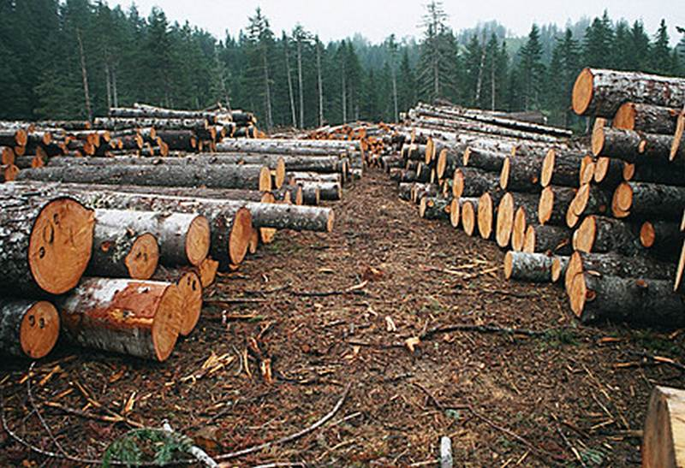
Древесина
Человек использовал древесину на протяжении тысячелетий для многих целей, в первую очередь в качестве топлива, а также в качестве строительного материала, для изготовления инструментов, оружия, мебели, тары, произведений искусства, бумаги, жилищ.

Slide 13
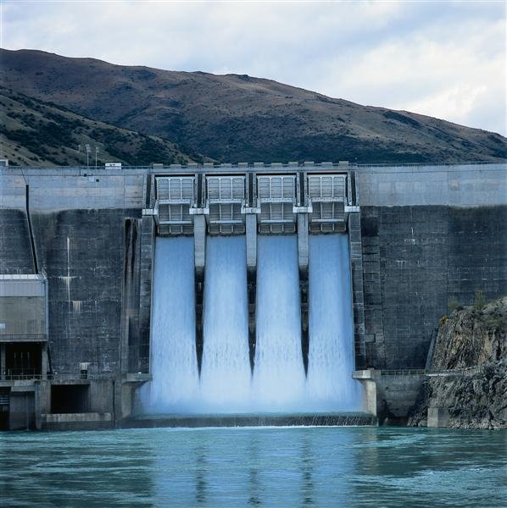
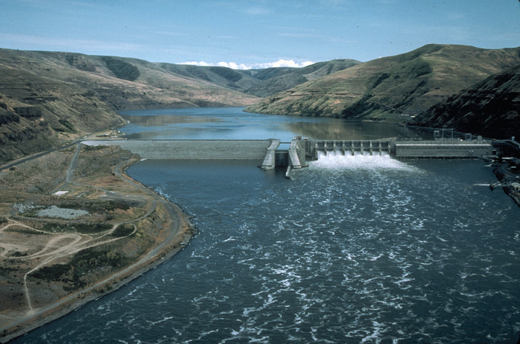
Гидроэнергия - это…
энергия, сосредоточенная в потоках водных масс в русловых водотоках и приливных движениях.

